Slide 1


طرق التدريس (2)
(استراتيجيات التدريس)
Free Powerpoint Templates

Slide 2
تصنيف طرائق التدريس
أ. طرق تعتمد على المعلم وتتضمن:
المحاضرة – القصة – التلقين – العروض العملية.
ب. طرق تعتمد على المتعلم وتتضمن:
التعلم الذاتي – التعلم المبرمج- الاكتشاف الحر.
ج. طرق تفاعلية تعتمد على المعلم والمتعلم وتتضمن:
حل المشكلات – العصف الذهني – التعلم التعاوني- الحوار والمناقشة – لعب الأدوار – المشروعات – دورة التعلم – الذكاءات المتعددة – خرائط المفاهيم.

Slide 3
المراحل الرئيسة لتنفيذ استراتيجيات التدريس
مرحلة التخطيط
مرحلة التنفيذ
مرحلة التقويم
The planning stage
The implementation stage
Evaluation stage

Slide 4
معايير اختيار استراتيجيات التدريس
            الإسهام في تحقيق نواتج التعلم المُستهدفة.
            إتاحة بيئة مواتية لتحقيق التعلُّم الفعَّال.
            توظيف التكنولوجيا المتقدمة.
            الإسهام في تحقيق التقويم الشامل للمُتعلم.
            تنمية مهارات التفكير العلمي.

Slide 5

استراتيجية حل المشكلات
Problem-solving strategy
موقف تعليمى يواجه فيه المُتعلم مشكلة معينة، يسعى لحلها مستخدماً ما لديه من معارف ومهارات، وقيم واتجاهات وذلك بإجراء خطوات مرتبة تُماثل خطوات الطريقة العلمية فى التفكير ليصل فى النهاية إلى حل للمشكلة

Slide 6
خطوات حل المشكلة
يقوم المحاضر بعرض مجموعة من البيانات أو الظواهر التي تثير اهتمام الطلاب نحو المشكلة موضوع الدراسة .
الإحساس بالمشكلة :
يقوم المحاضر بمساعدة الطلاب على صياغة المشكلة وتحديدها في سؤال أو أكثر .
2. تحديد المشكلة :
يقوم المحاضر بتشجيع الطلاب على عرض مجموعة من الأفكار أو الحلول المقترحة للمشكلة موضوع الدراسة.
3. فرض الفروض :
يوجه المحاضر الطلاب لاختبار لأفكار والحلول باستخدام جمع البيانات أو التجريب العملي .
4. اختبار صحة الفروض :
يقوم المحاضر بالاشتراك مع طلابه باختيار أنسب الحلول .
5. الوصول إلى الحل :
يقوم الطلاب تحت إشراف المحاضر بتعميم النتائج التي توصلوا إليها في حل المشكلة .
6. التعميم:

Slide 7

شروط يجب مراعاتها عند استخدام طريقة حل المشكلات
أن تكون المشكلات التي تقدم للطلاب واقعية، وتثير اهتمامهم، وتناسب مستوى نضجهم العقلي.
أن يتأكد المحاضر من امتلاك الطلاب للمهارات والمعلومات، التي يحتاجون إليها في الحل .
أن يساعد المحاضر الطلاب على اقتراح استراتيجيات للحل .
أن يعطى المحاضر بعض الإرشادات للطلاب أثناء العمل .
أن يشجع المحاضر الطلاب على العمل الجماعي .

Slide 8
دور المُعلم في إستراتيجية حل المُشكلات
إثارة اهتمام الطلاب نحو المشكلة موضوع الدراسة بإستخدام التمهيد المناسب.
مساعدة الطلاب على صياغة المشكلة وتحديدها فى سؤال أو أكثر.
تشجيع الطلاب على عرض الأفكار أو الحلول المقترحة للمشكلة.
توجيه الطلاب إلي إختبار الحلول من خلال جمع البيانات أو التجريب العملى .
مُساعدة الطلاب في اختيار أنسب الحلول.
مُساعدة الطلاب في تعميم النتائج التى توصلوا إليها.

Slide 9
الطريقة المعملية
Laboratory Method
تعد الدراسة المعملية من أهم طرائق التدريس ذات الفاعلية الكبيرة في مجال اكتساب المهارات الأدائية والتدريب العملي، حيث تقوم على فلسفة التعلم بالممارسة من خلال إجراء التجارب المختلفة والنشاط العملي المتنوع.

Slide 10
أهمية الدراسة المعملية كطريقة تدريسية
اكتساب المعارف العلمية عن طريق العمل واستخدام الحواس ويترتب على ذلك اكتساب الطلاب لخبرات علمية حسية مباشرة وبقاء المادة العلمية المتعلمة والاحتفاظ بها مدة أطول.
اكتساب المهارات العملية مثل: استخدام الأجهزة والأدوات المختلفة واتعاون في اجراء التجارب وتسجيل البيانات وكتابة التقارير العلمية.
تنمية الميول والقيم والاتجاهات العلمية: كالدقة والأمانة العلمية والموضوعية وتقدير جهود العلماء.
تنمية مهارات عمليات العلم الأساسية والتكاملية: كالملاحظة والقياس والاستدلال وضبط المتغيرات والتجريب.
المساعدة في فهم طبيعة العلم من حيث إنه مادة وطريقة ومجموعة من القيم تحكم سلوك العلماء، وذلك من خلال قيامهم بإجراء التجارب العملية والوصول إلى المعلومات وتسجيل النتائج حيث يسلك الطلاب بذلك سلوك العلماء في أبحاثهم.
زيادة الدافعية للتعلم حيث تتاح للمتعلمين الفرصة لاكتشاف بعض المعلومات بأنفسهم.

Slide 11
خطوات الدراسة المعملية
تحديد نواتج التعلم المستهدفة
تحديد المهارات المراد اكتسابها من قبل المتعلمين
تحليل المهارات الرئيسة إلى مهارات فرعية
تحديد مكونات كل مهارة والسلوك المعبر عنها
بناء أدوات التقويم (بطاقات الملاحظة والاختبارات العملية)
تحديد الوسائل والوسائط التعليمية اللازمة
تهيئة المتعلمين للتعلم وقف الطريقة المعملية (التدريب العملية)
تنفيذ التدريس والتدريب على المهارات المستهدفة
تقديم التغذية الراجعة المناسبة وتعزيز التعلم
تقويم نواتج التعلم

Slide 12

رابعا: طريقة العصف الذهني Brain Storming
طرح أكبر قدر ممكن من الأفكار من جانب المتعلمين، بغض النظر عن الكيف في البداية، ودون منطق يحكم طرح هذه الأفكار، وبلا أي تقويم للأفكار أثناء عرضها من جانبهم ثم مناقشتها بعد ذلك.

Slide 13
قواعد العصف الذهني
تحديد الوقت اللازم للانجاز.
النقد المؤجل: وهذا يعني أن الحكم على الأفكار يجب أن يؤجل لوقت لاحق؛ حتى لا نكبت هذه الأفكار.
الترحيب بالانطلاق الحر: فكلما كانت الأفكار أشمل وأوسع كان أفضل.
الكم مطلوب: كلما ازداد عدد الأفكار؛ ارتفع رصيد الأفكار المفيدة.
البناء على أفكار الآخرين: أي الاستفادة من أفكار الآخرين وتطويرها والخروج منها بأفكار جديدة.

Slide 14

خطوات العصف الذهني
1. تحديد المشكلة.
2. إعادة صياغة المشكلة.
3. البدء بعملية العصف الذهني (لا يتم تقويم أي فكره مهما كانت أثناء استمطار الأفكار).
4. إثارة المشاركين إذا ما نضب لديهم معين الأفكار .
5. مرحلة التقويم (الوصول إلى عدد من الأفكار التي تمثل المحصلة النهائية الصحيحة للإجابة عن السؤال).

Slide 15
من مزايا التدريس باستخدام العصف الذهني
تيسير عملية التواصل والتعاون بين الطلاب في دراسة المشكلة من جميع جوانبها وطرح الأفكار المتنوعة لحلها.
تشجيع الطلاب على العمل والسلوك المتفتح، ودعم الثقة لديهم، ويساعدهم في تحقيق درجة عالية من الإنجاز.
تدريب الطلاب على ممارسة التفكير بعمق للمشاركة بفاعلية في نقاط الحوار التي يطرحـها المحاضر أو غيره.
تدريب الطلاب طرح وتوليد أكبر كم من الأفكار فـي فترة زمنية قصيرة.

Slide 16
عوامل نجاح أسلوب العصف الذهني:
وضوح المشكلة (الموضوع) مدار البحث لدى الطلاب وقائد النشاط قبل بدء الجلسة.
وضوح مبادئ وقواعد العمل والتقيد بها من قبل الجميع.
خبرة المعلم أو قائد النشاط وجديته وقناعته بقيمة أسلوب العصف الذهني.
تحديد الأهداف.
استراحة قليلة بين أجزاء الحلقة بحيث تسمح للطلاب بتوليد المزيد من الأفكار.
دعوة الطلاب لمزيد من المساهمات المكتوبة كواجبات منزلية.
تهيئة البيئة الصفية داخل حجرة جلسة العصف الذهني، كأن تكون كبيرة لاستيعاب الطلاب، مريحة، جيدة التهوية والإضاءة، بها سبورة جيدة.

Slide 17
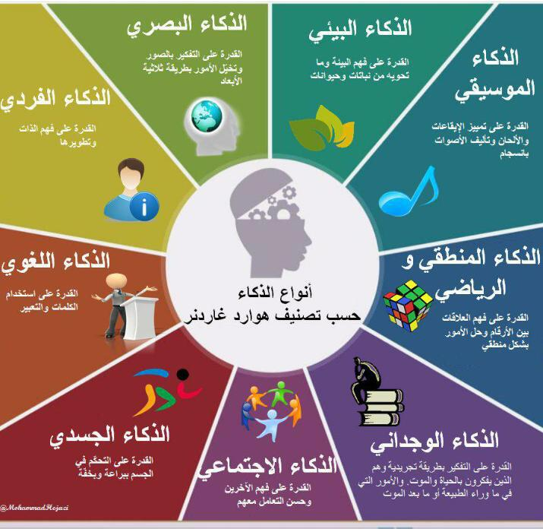
خامسا: طريقة الذكاءات المتعددة

Slide 18
انتبه أمامك تدريب:
أ- حدد ثلاثة أهداف تعليمية في مجال تخصصك
ب- اختر من استراتيجيات التدريس ما يناسب تحقيق تلك الأهداف

Slide 19
سادسا : التدريس القائم على خرائط المفاهيم Concept Mapping
مفهوم خرائط المفاهيم:
طريقة لتمثيل المعرفة وتنظيمها، باستخدام أشكال تخطيطية توضح العلاقة بين المفاهيم الرئيسية والفرعية، بحيث تتدرج من المفاهيم الأكثر شمولية إلى المفاهيم الأقل شمولية، وتربط بينها خطوط أو أسهم، تبين العلاقة بين مفهوم وآخر.
ترجع خرائط المفاهيم في أصولها الفلسفية إلى نظرية "اوزبل" للتعلم ذي المعنى، والذي ينظر للبناء المعرفي عند المتعلم على أنه بمثابة شكل. وتطبيقا لمبادئ هذه النظرية يتم تجميع المفاهيم الخاصة بموضوع معين، ثم وضعها في بنية هرمية متسلسلة بحيث تكون المفاهيم الأكثر شمولية في قمة هذا التسلسل ثم تليها المفاهيم الفرعية المرتبطة بها
وتوجد أنواع أخرى لخرائط المفاهيم مثل الخرائط العنكبوتية Spider Maps، وهناك أيضاً الخرائط الدائرية وخرائط الشكل (V).

Slide 20
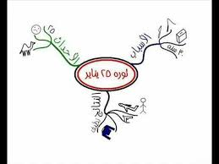
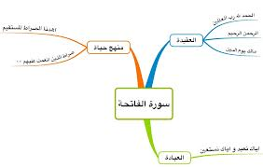
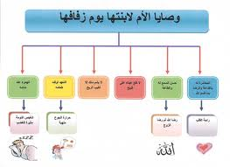
نماذج من خرائط المفاهيم والخرائط الذهنية

Slide 21

خريطة ذهنية

Slide 22
